Slide 1

Verbindungskonfiguration von PharoThings auf Raspberry Pi durch Android App
Betreuer: Prof. Dr. Christian Kohls
Jan Phillip Kretzschmar

Slide 2
Konzept
IoT Raspberry Pi
p2p Verbindungsaufbau
WiFi Verbindungskonfiguration

Slide 3
IoT Raspberry Pi: PharoThings
Laufzeitumgebung und Programmiersprache
Image-basiert
Remotezugriff mit Telepharo

Slide 4
Konfiguration: API
REST-Server
OpenAPI / JSONSchema
HTTP-Wrapper
wpa_supplicant

Slide 5
p2p Verbindung
Bluetooth (Low Energy)
NFC
USB
WiFi-Direct

Slide 6
p2p Verbindung: WiFi-Direct
Access-Point Mode
DNS Service Discovery
wpa_supplicant

Slide 7
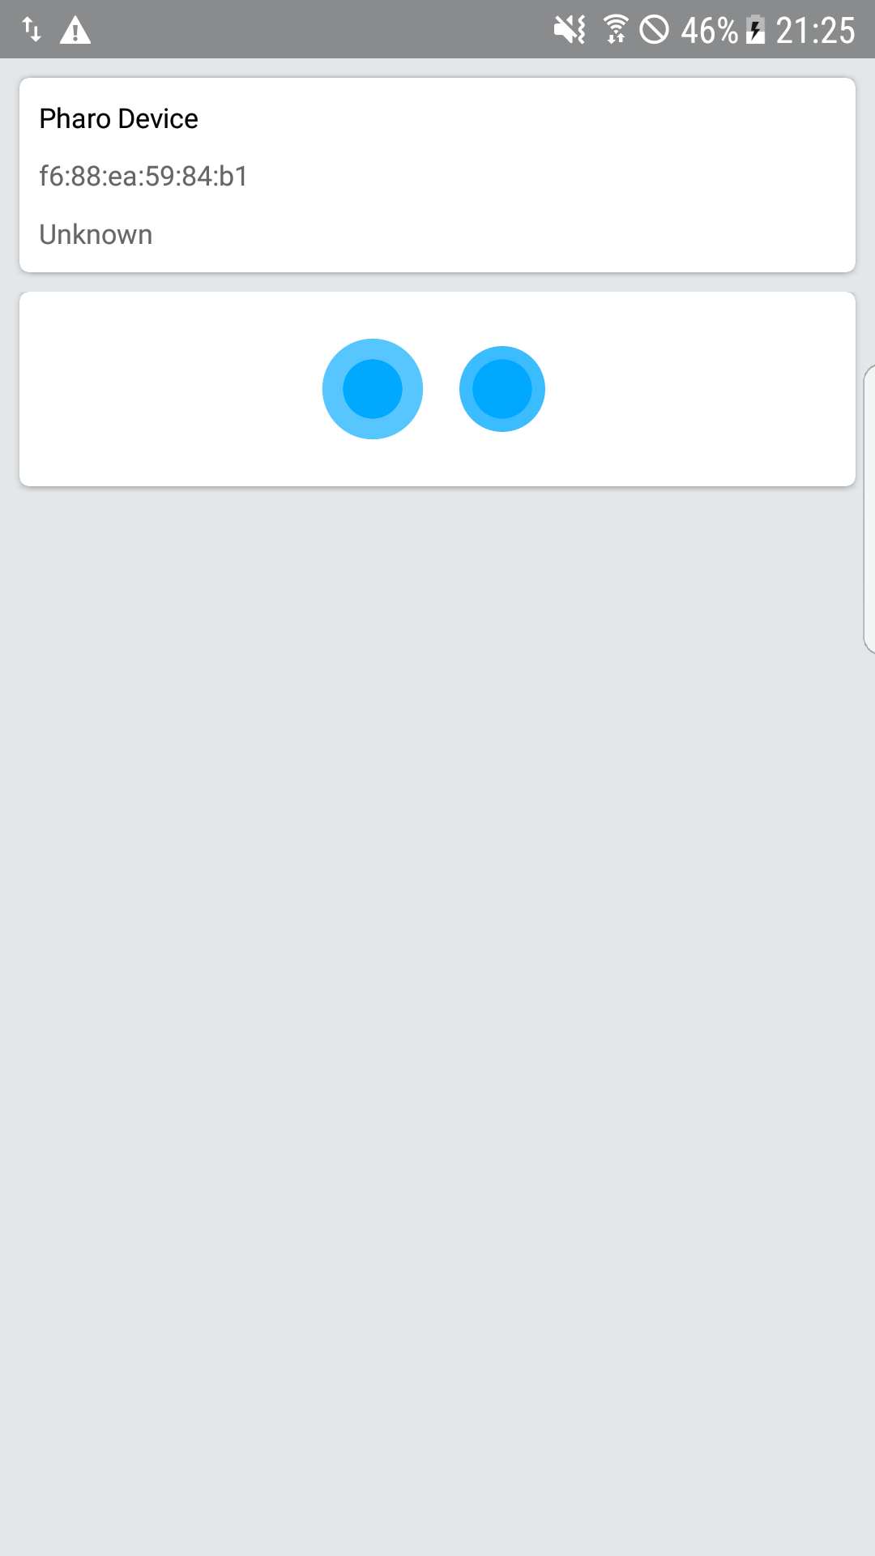
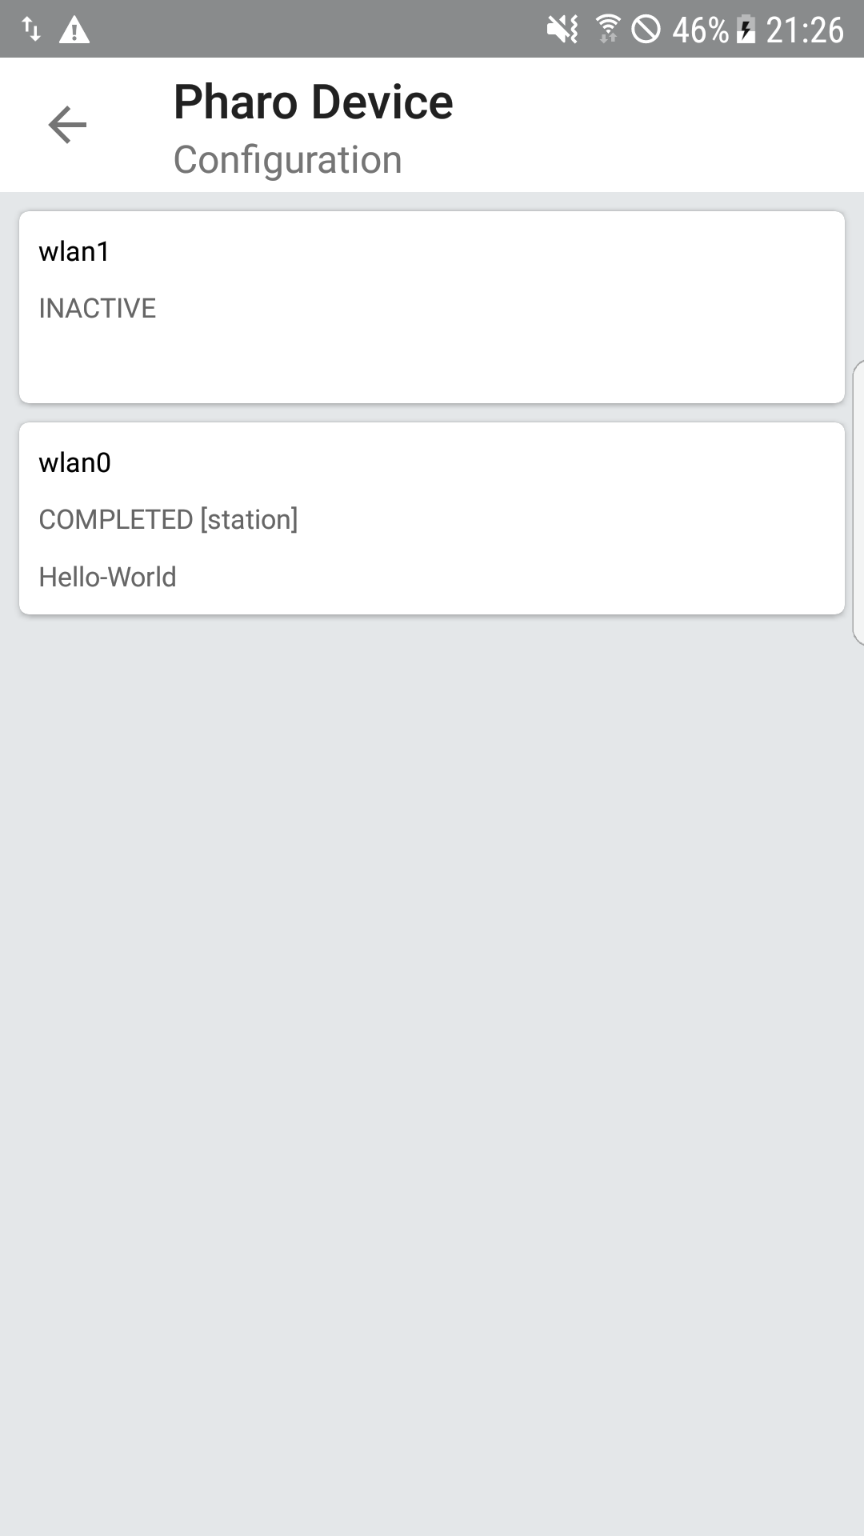
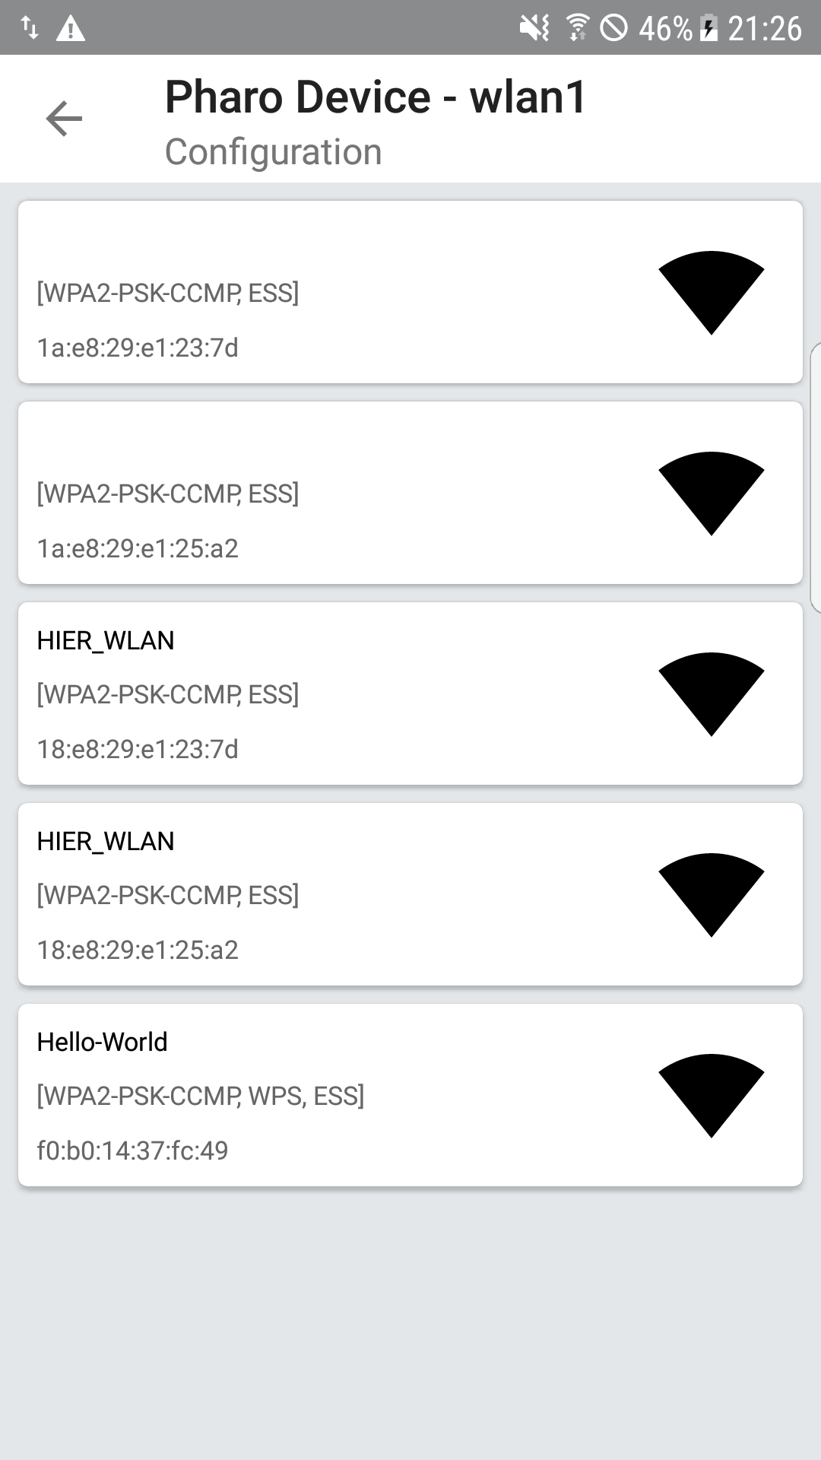
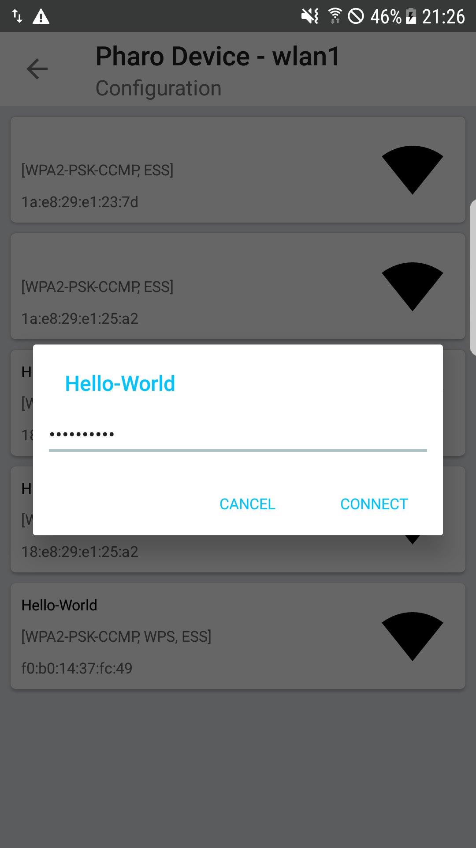
Nutzerfluss: Android App

Slide 8
Probleme
Dokumentation
Errorhandling
Foreign Function Interface
Stabilität

Slide 9
Demonstration

Slide 10
Fragen?
https://github.com/janphkre/iot-connectivity

